Slide 1


Круглый стол ФПИ: МОДЕЛИРОВАНИЕ ПРОЦЕССОВ
В НЕЙРОННЫХ И СОЦИАЛЬНЫХ СЕТЯХ МЕТОДАМИ
ЛАЗЕРНОЙ ФИЗИКИ
.
Отжиг и фазовые переходы от классического к квантовому состоянию в долгоживущих экситон-поляритонных конденсатах
Алоджанц Александр Павлович
доктор физ.-мат. наук,
ведущий научный сотрудник ,
Целевая поисковая лаборатория
квантовой когнитивистики и интеллектуальных систем

Slide 2
План доклада
Тенденции развития современных информационных
технологий
2. Симуляторы на экситонных поляритонах для решения
задач оптимизации ; поляритонные кубиты
3. Когнитивные вычисления и искусственный интеллект.
4. Квантовые технологии в ИТМО

Slide 3
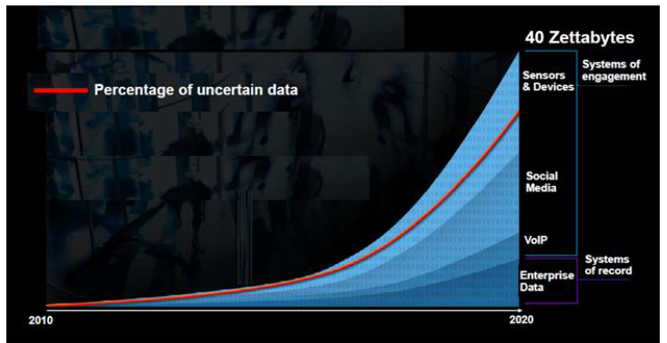
Рост (экспоненциальный) больших данных
Ahmed K. Noor, Open Eng. 2015; 5:75–88

Slide 4
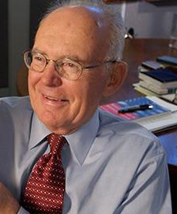
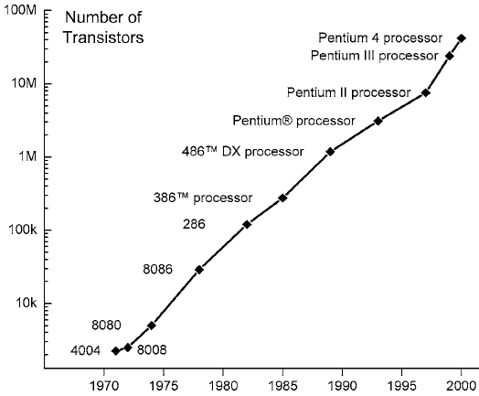
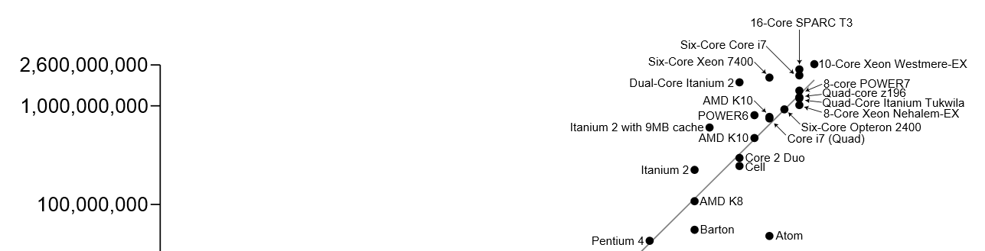
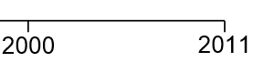
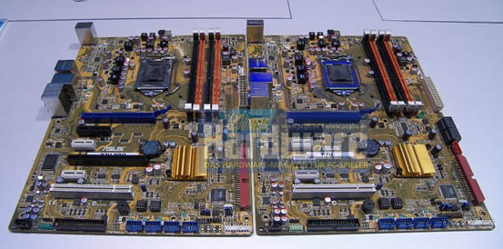
Закон Мура;
Развитие вычислительной техники
?
Гордон Мур,
основатель Intel
Число транзисторов на кристалле микропроцессора

Slide 5
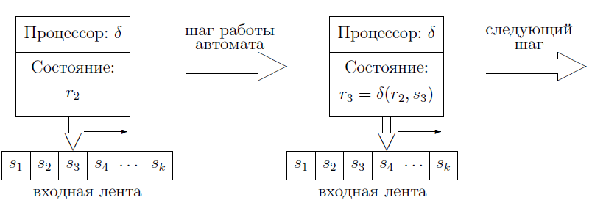
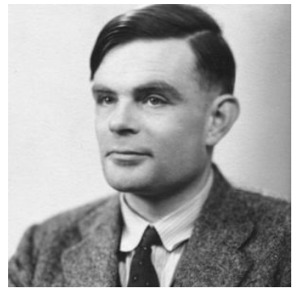
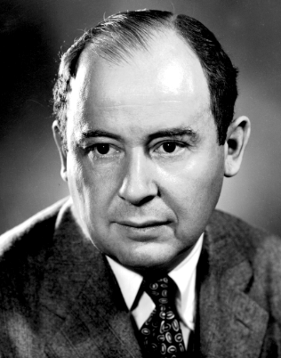

Классические вычисления
Алгоритм это - однозначно определённая последовательность элементарных инструкций по преобразованию исходных данных в результат решения задачи.
Каждый алгоритм решает какую-то вычислительную задачу. Одни задачи сложнее других
Машина Тьюринга – абстрактный «компьютер» ,придуманный математиками
Алан Тьюринг
Тезис Черча: Любой алгоритм может быть реализован на МТ
Архитектура Фон Неймана
Принцип двоичного кодирования
Принцип хранимой программы
Принцип программного управления
Джон фон Нейман

Slide 6
Сложность вычислений
Одни задаче сложнее других
Полиноминальные Иерархии
Все классические компьютеры ,
эквивалентные МТ, имеют
идентичную иерархию
NP-complete
NP
Требуют экспоненциального ?
времени решения
P
Задача комивояжера и боле 3000 задач
Требуют экспоненциального времени решения
Факторизация числа
Требуют полиномиального времени
Напр, это - сортировка, поиск в массиве, и т.д
P=NP ?
Проблема:
Сколько практически значимых задач может быть решено на квантовом компьютере

Slide 7


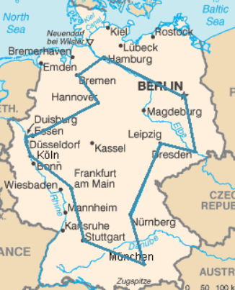
Optimization Problem vs Annealing
Optimization problem Lets suppose that we have variables. We should
find the best solution (optimize their configuration) by choosing their combination under some constraints.
Solution is to find the specific values (configuration) for to minimize energy
function that calling cost function
Applications
Solution of traveling salesman problem,
Financial Modeling ,
Detecting market instabilities ,
Optimizing trading strategies ,
Optimizing asset pricing and hedging,
……
Computationally this is NP- hard problem, that means that Solution can be checked by a deterministic classical computer in polynomial time.
Simulated Annealing as one of solution of this problem
The goal is to cool adiabatically the system from some
temperature T to 0
Optimal solution calculated from 43 589 145 600 trials
Kirkpatrick, S. & Gelatt, C. Optimization by simulated annealing. Science 220, 671 (1983).

Slide 8
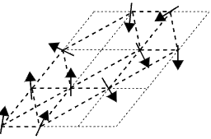
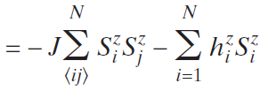
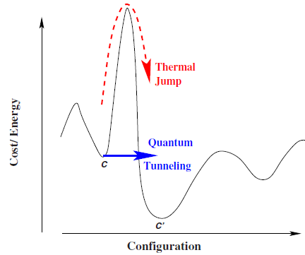

Classical vs Quantum Annealing
Arnab Das and Bikas K. Chakrabarti, RMP , 2008
It is possible to map optimization problem to some (glassy) spin system
Ising model
Cost function Hamiltonian
“Kinetic energy” Hamiltonian
where is control parameter
The physical QA algorithm implies decreasing of
adiabatically to zero.

Slide 9
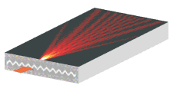
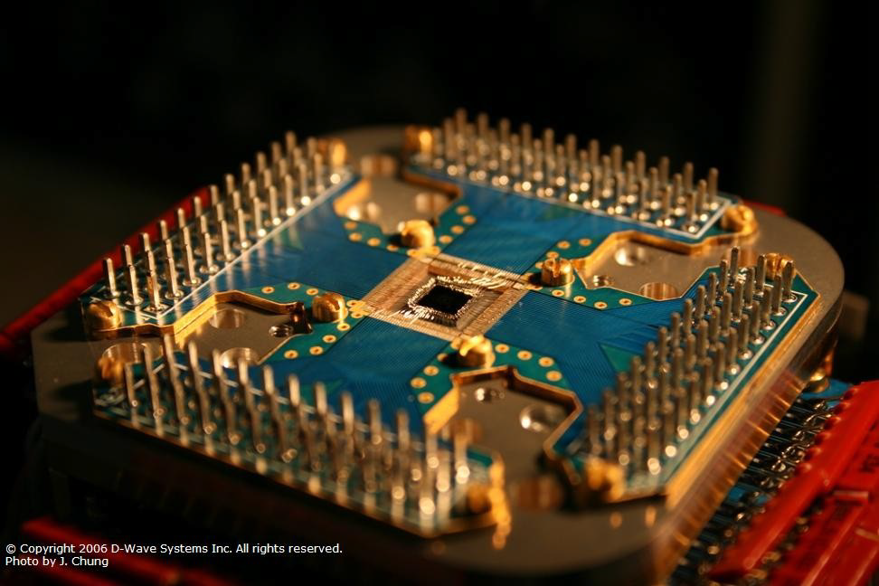
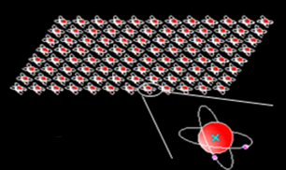
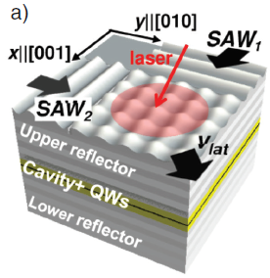
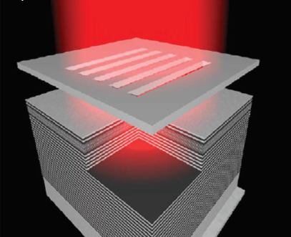
Quantum Simulators
Lattices of atoms Waveguides and circuits D-Wave machine
Atomic circuits
Photonic circuits
Superconductor circuits
What is about polaritons?

Slide 10
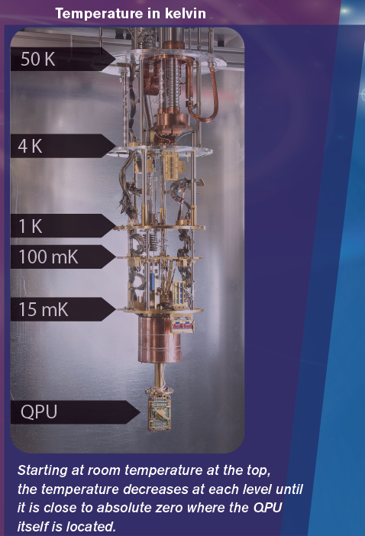
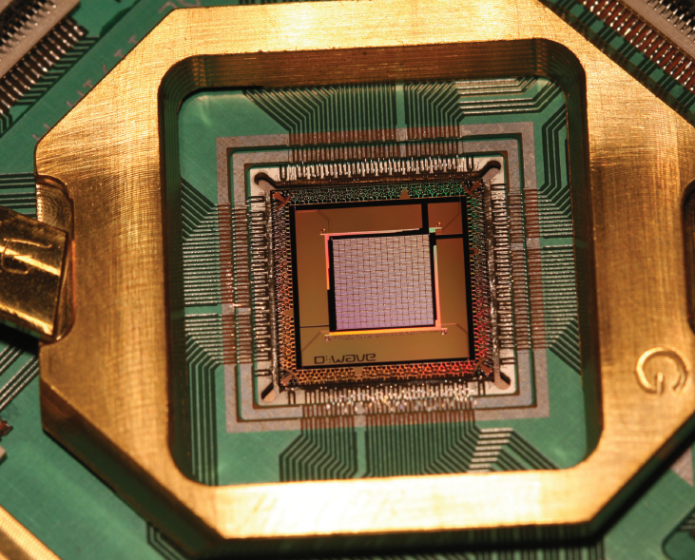
D-Wave Quantum Annealing Simulator
Operates with superconductor
qubits at 15mK

Slide 11
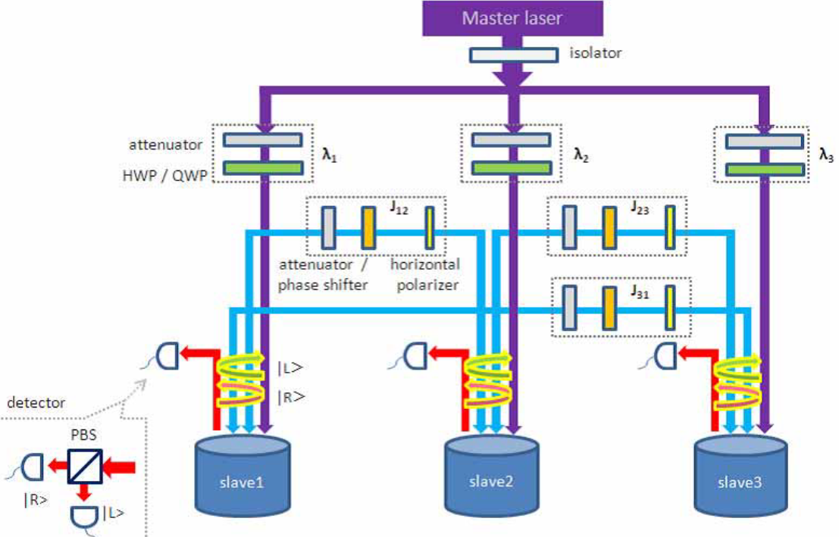
Stimulated Annealing with BECs or Lasers
Driven –dissipative system;
Annealing appears as a result
of Phase transition to lasing
Tim Byrnes, Kai Yan and Y. Yamamoto,
New J. of Physics 13 (2011) 113025
Marandi, et al, NATURE Phot., 2014
Network of OPO as a coherent Ising machine
Accelerated optimization problem search
using BEC or lasers

Slide 12
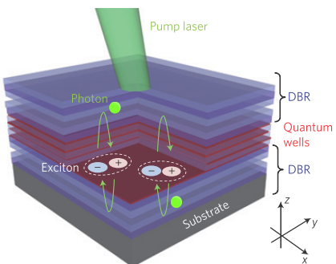
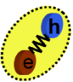

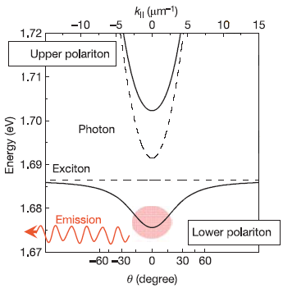
Non-Equilibrium Exciton-Polariton BEC
J. J. Hopfield, Phys. Rev. 112 (5), 1555–1567 (1958),
V.M. Agranovich, JETP 37, 430 (1959),
L.V. Keldysh, et al., JETP, 36, 1193 (1968).
Polariton = +
photon exciton
и - Hopfield coefficients
Semiconductor Microcavity
J. Kasprzak et al., Nature 443, 409 (2006) - CdTe
Small effective photon mass
kg
Temperature is
T= 5 — 20 K
LB polariton dispersion in
CdTe microcavity
1. It is necessary to achieve strong coupling;
2. It is not necessary population inversion
Coherent irradiation

Slide 13
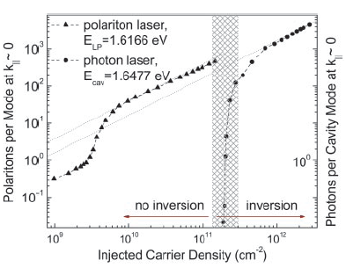
Polariton Laser – New Quantum Source of Light
Advantages
High flexibility to external optical and/or electrical pump
Low threshold, few mW,
High nonlinearity: It is 3 orders bigger than in VCSEL,
Fast switching (picoseconds) between the states.
Disadvantages
For typically used microcavities Short lifetime – up to tens of ps

Slide 14
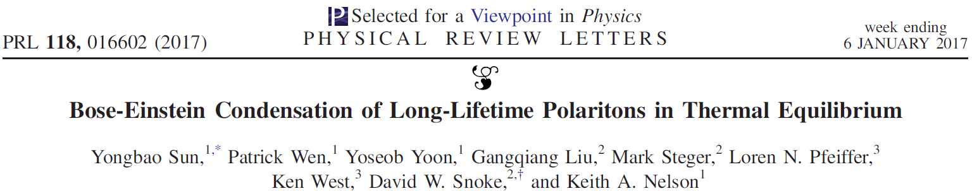
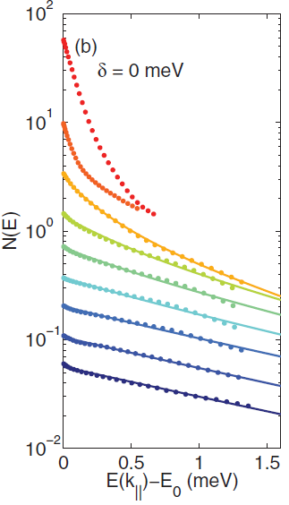
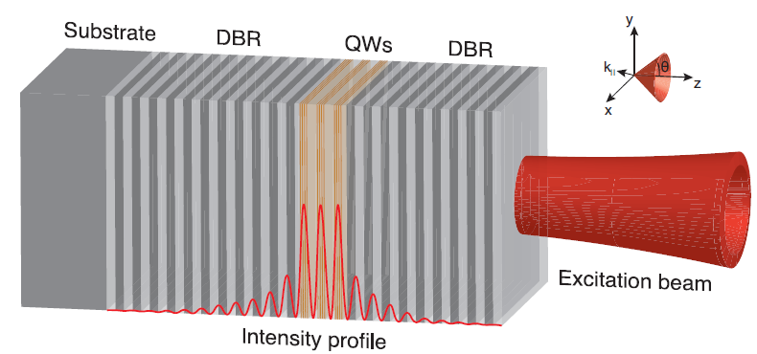


Ga As microstructure
Advantages
Polariton lifetime is about of 270 ps at resonance

Slide 15
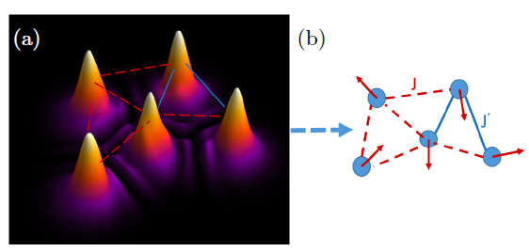


Stimulated Annealing with Exciton-Polariton BEC
Schematic of the condensate density map for
a five-vertex polariton graph.
Driven –dissipative system;
Annealing appears as a result
of Phase transition to BEC
Natalia G. Berloff, K. Kalinin, M. Silva, W. Langbein and Pavlos G. Lagoudakis,
et al , arXiv 1607.06065v1 , 20 Jul 2016
The XY Hamiltonian in polariton simulators
Condensate pump depends on coordinate
Coupling constants are

Slide 16
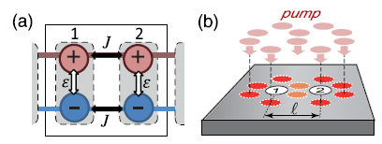
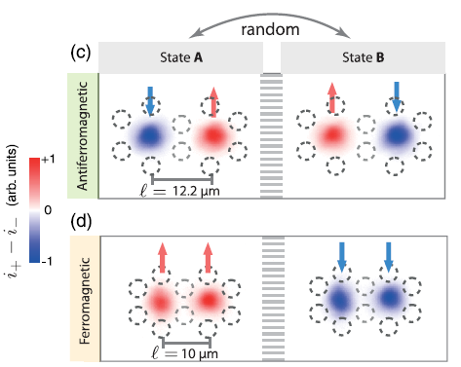
AFM and FM Condensate States
Coupling between condensates 1,2 controlled by Josephson tunneling J, spin coupling (+ ↔ −) within condensates controlled by energy splitting ε. (b) Schematic double condensate trap from 10 pump beams. (c),(d) Experimental spin states seen for (c) AFM- and (d) FM-coupled condensates. In each case two possible states exist, with actual state chosen randomly upon each realization.
J. J. Baumberg, et al PRL 116, 106403 (2016)

Slide 17
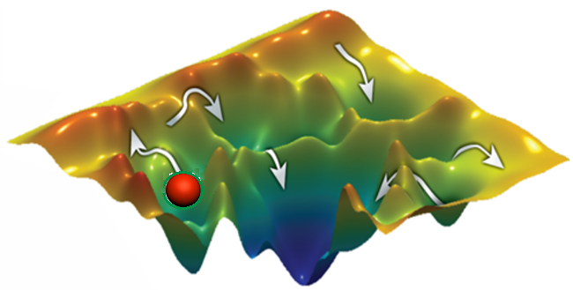
Является ли симулятор оптимизации квантовым?
Потенциальная поверхность функции цены
Классическое
надбарьерное
прохождение
При фиксированной (ненулевой)
температуре возможно и то и другое!
Квантовое туннелирование
A. Alodjants, et al, Scientific Reports, 2017
Ответ: Нет, симулятор гибридный!

Slide 18
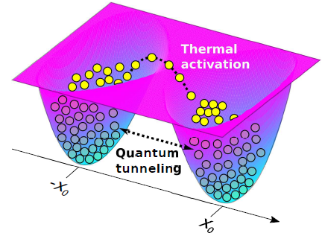




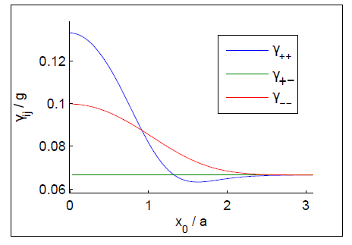
Non-Standard Bose-Hubbard model
Hamiltonian
Definitions
are symmetrical and anti-symmetrical wave functions respectively
Coupling coefficients are
Standard model

Slide 19
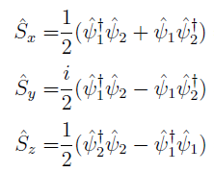




Mapping to Spin Model
Transformations for Pseudo-spin and Phase
Spin Hamiltonian
Cost function
Hamiltonian
“Kinetic energy”
Hamiltonian
In terms of Quantum Annealing:
with ,

Slide 20
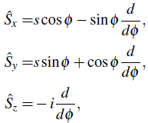



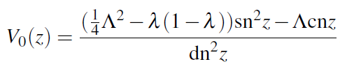

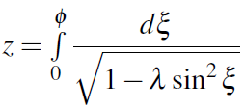
Mapping to Quantum Phase
Transformations for pseudo-spin and Phase
where
Quantum phase Hamiltonian
Schrodinger equation
with “mass”
and moving in potential
where
and
Is phase variable

Slide 21
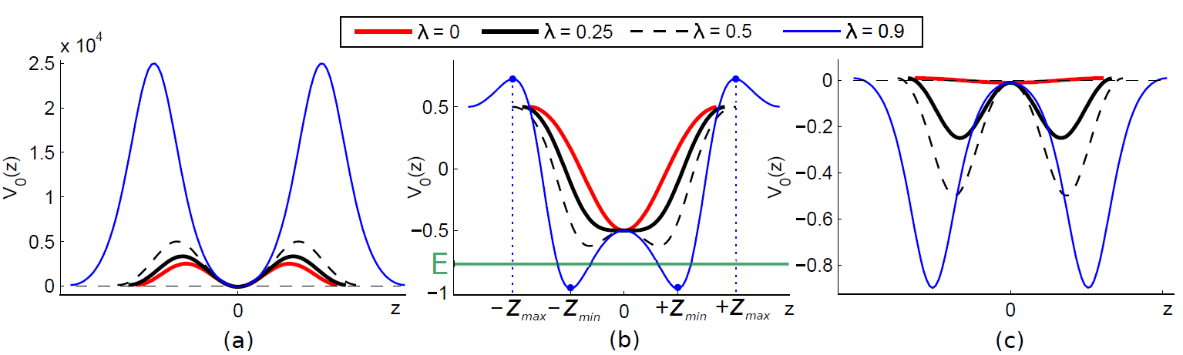







Effective Quantum Phase Potential
Diagram of potential energy landscape
Quantum Annealing

Slide 22
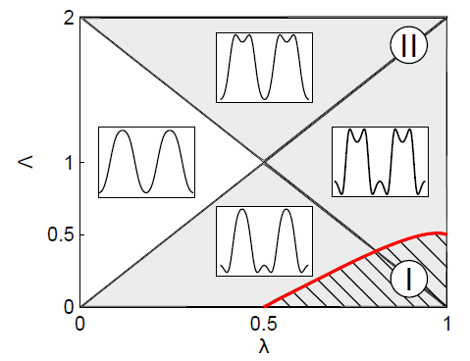

Phase Diagram
Cost function
Hamiltonian
“Kinetic energy”
Hamiltonian
Second order
phase transition
First order
phase transition
Boundary condition

Slide 23
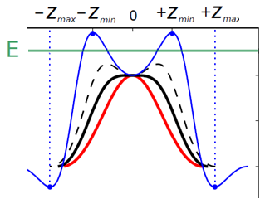

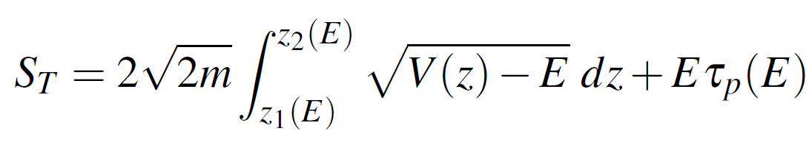


Imaginary Time Path Integral Approach
Motion in inverted potential
Action
Thermon period definition is

Slide 24




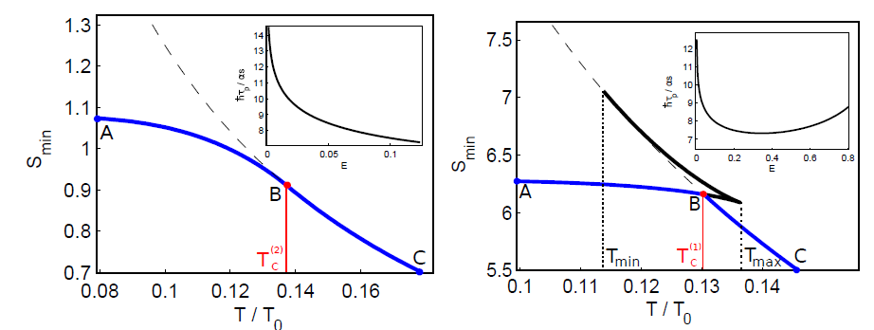


Quantum – Classical Phase Transitions
Landau Free energy
where
is order parameter
2nd order
1nd order
Action
Is temperature of blue shift
For narrow band semiconductors phase transition temperature is 0,5 – 2 Kelvins !
It is less that temperature of condensation , and

Slide 25

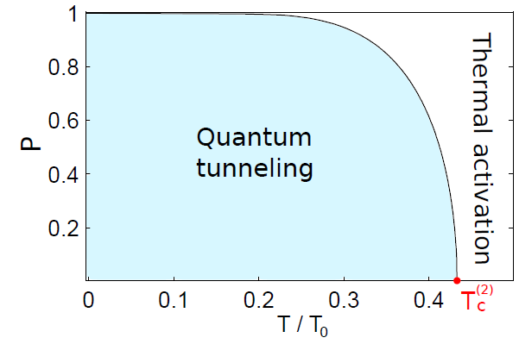



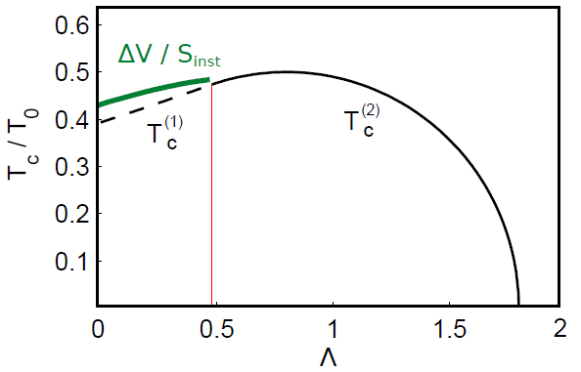
Quantum Annealing vs Quantum-Classical PT
Escape rate at
at
Is order parameter

Slide 26




Complexity of Annealing Algorithm
Thermal annealing complexity is limited by the time
of T tunneling or hopping at fixed temperature
Quantum annealing complexity is limited by
limited by the time of quantum tunneling
R. Landauer, T. Martin, RMP, 1994
Quantum annealing benefits

Slide 27
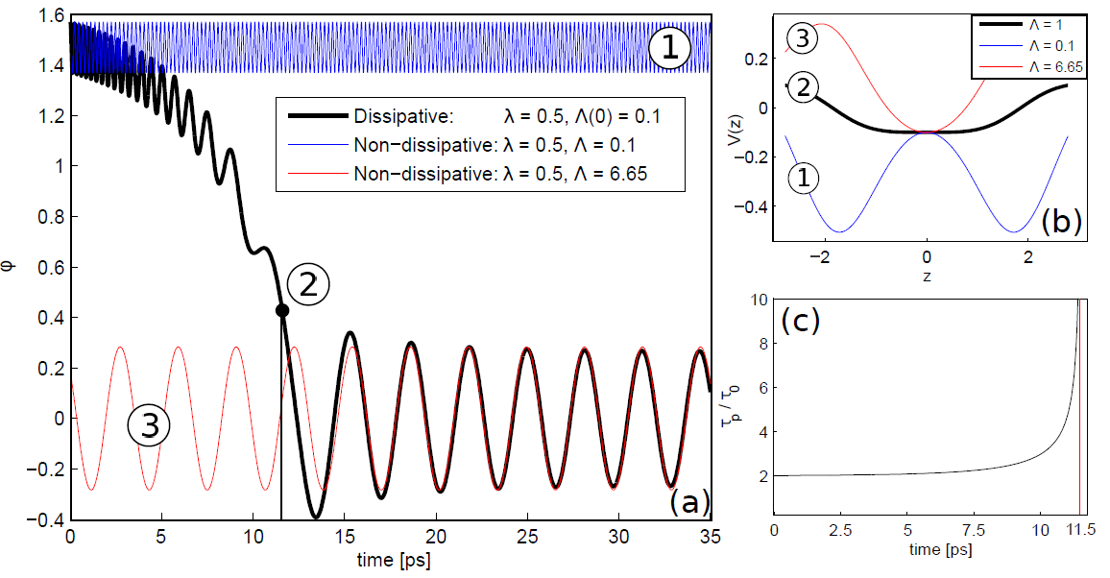



PT’s in the Presence of Dissipation
Normalized phase difference as a function of time
Effective potential vs phase parameter z

Slide 28
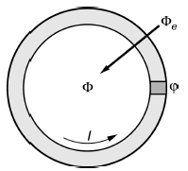
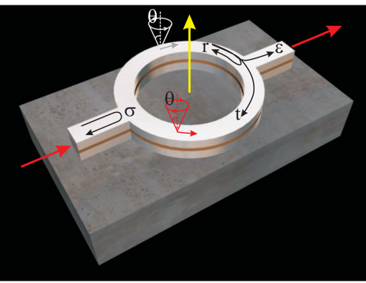
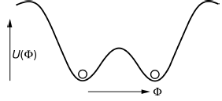
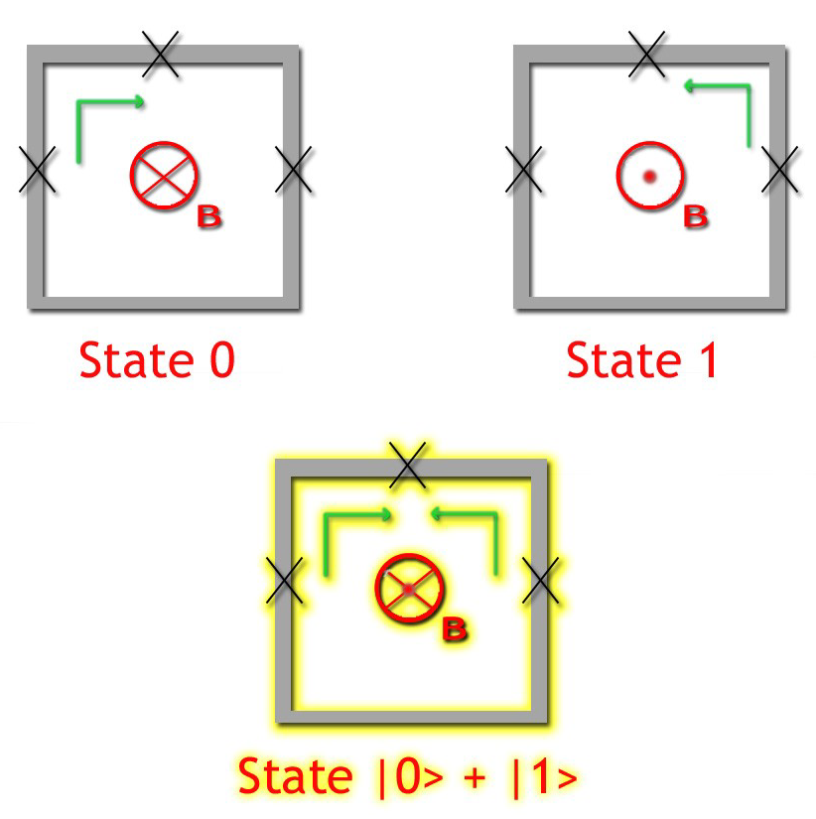
Polariton Josephson Phase Qubits
Superconductor Josephson qubit
Y. Makhlin, G.Schon,
A. Shnirman, RMP 73, 2001
|0>
|1>
is phase variable
D. R. Gulevich, et al , PHYSICAL REVIEW B 94, 115407 (2016)

Slide 29



Модель
coherent
pulse
CW-pump
Scheme
Polariton Dispersion
- in-scattering rates to the state with from the reservoir

Slide 30



Dynamics of the Normalized Bloch Vector
Is effective polariton lifetime without reservour
Тheory
Experiment
D. Sanvitto, et al, PRL (2014)
Without reservour
In the presence of reservour

Slide 31



The Polariton Macroscopic Qubit
Determination
where and , is an arbitrary phase.
are the eigen-frequencies of the UP and LP states, respectively.
Bloch sphere representation of
polariton qubit
where
and
represent orthogonal (computational) qubit states
dashed curve -without reservoir,
solid curve – with reservoir supported Rabi oscillations.

Slide 32


Когнитивные вычисления: IBM Watson

Slide 33

Когнитивная архитектура новых компьютеров
отход от архитектуры фон Неймана в сторону
искусственного интеллекта

Slide 34

Квантовый интеллект
Агент (алгоритм МО) действует согласно своей стратегии, которая отображает множество входных данных в множество действий.
Цель обучения состоит в изменении параметров агента, так чтобы агент выдавал желанные действия.
Квантовый агент –
i) агент с квантовым компьютером
(симулятором) на борту
ii) Квантовый алгоритм обучения
Подходы
Классический агент – классическая среда (классическое МО),
Классический агент – квантовая среда, проектирование квантовых схем, H-learning, и т.д
Квантовый агент – классическая среда , квантовая машина Больцмана , решающая классические задачи
Квантовый агент - квантовая среда. Работа с квантовыми данными

Slide 35
Неколмогоровские вероятностные (квантово-подобные) модели в социо-гуманитарных науках
Монографии
E. Haven and A. Khrennikov, QUANTUM SOCIAL SCIENCE, Cambridge Univ. Press, 2013
R. Penrose et al, Consciousness and the Universe: Quantum Physics, Evolution, Brain & Mind, Hardcover, 2011
Antoine Suarez, Peter Adams, Is Science Compatible with Free Will?, Springer, 2013
H.P.Stapp, A quantum theory of the mind-brain interface, Mind, Matter, and Quantum Me- chanics, Springer-Verlag, Berlin, 1993,pp.145–172.
Jerome R. Busemeyer, Peter D. Bruza, Quantum Models of Cognition and Decision, Cambridge University Press, 2012
Статьи
Zheng Wang, et al, Context effects produced by question orders reveal quantum nature of
human judgments, PNAS, vol. 111, no. 26, 9431–9436 (2014).
Zheng Wang, et al, The Potential of Using Quantum Theory to Build Models of Cognition,
Topics in Cognitive Sciences, 5, 672–688 (2013).

Slide 36
Квантово-подобные эффекты в когнитивистике
Нарушение закона полной вероятности – интерференция квантовых состояний по типу двухщелевого эксперимента
Khrennikov, A. (2015). Quantum-like modeling of cognition. Frontiers in Physics,
«Ошибка» конъюнкции. Вероятность события «А и Б» выше, чем вероятность события Б.
Можно интерпретировать как эффект порядка: результаты экспериментов А и Б зависят от их временной последовательности
Tversky, A., & Kahneman, D. (1983). Extensional versus intuitive reasoning: The conjunction fallacy in probability judgment. Psychological Review, 90(4), 293–315.
Нарушение неравенств Белла (контекстуальности) в психологических экспериментах. Víctor H. Cervantes and Ehtibar N. Dzhafarov arXiv:1711.00418v4 [q-bio.NC] 13 Nov 2017 , D. Aerts, et al, Found Sci, 2017
Принятие нерациональных решений (wishful thinking)
Уровень кооперации в игре «Дилемма заключённого» не объясняется классически (равновесие Нэша = взаимное предательство). Процесс принятия решения необходимо моделировать квантово-подобным образом, чтобы учесть суперпозицию когнитивных состояний
Pothos, E. M., & Busemeyer, J. R. (2009). A quantum probability explanation for violations of “rational” decision theory. Proceedings of the Royal Society B: Biological Sciences, 276(1665), 2171–2178.
Квантовый эффект Зенона
Yearsley, J. M., & Pothos, E. M. (2016). Zeno’s paradox in decision-making, 2–8.

Slide 37




Хмелевский Сергей Владимирович,
Руководитель лаборатории
Лосев Александр Сергеевич,
кандидат физ.мат. наук,
Физический факультет СПбГУ
Суетин Даниил Петрович,
кадидат физ.-мат. наук,
программист-разработчик
Суров Илья Алексеевич, кандидат физ.мат. наук,
научный сотрудник ЦПЛ ККИС , университет ИТМО

Slide 38
Основные направления исследований
фундаментальные проблемы квантовой теории и квантовых измерений применительно к социогуманитарным и экономическим наукам;
вероятностные и квантово-подобные модели принятия решения в теории игр,
фазовые переходы в сложных системах в экономике и финансах,
моделирование «многочастичных» задач в социогуманитарных науках и выявление новых алгоритмов решения,
теория сложности квантовых и квантово-подобных алгоритмов,
вероятностные, а также квантовые методы исследования задач машинного обучения и искусственного интеллекта,
вероятностные процессы в когнитивных вычислениях,
квантовые и квантово-подобные симуляторы на основе графов и сетей,
аналоговые модели распространения информации в социуме на основе нелинейной динамики, а также методов фотоники и лазерной физики.

Slide 39
Автоматическое понимание текстов
Автоматическое понимание текста
Выделение концептов (понятий)
Выделение связей между концептами
Пополнение базы знаний (онтологии)
Может быть использовано для решения
большого круга задач
Автоматическая обработка текста
Построение модели:
- статистической
- нейронной сети
- ???
для решения определенной задачи
Конвейер АПТ: уровни анализа
Морфологический Синтаксический Семантический анализ анализ анализ
Факториальная сложность синтаксической интерпретации
делает вычислительную сложность более, чем
экспоненциальной, или O( )!

Slide 40

Пространство концептов (онтология)
Онтология - явное описание множества объектов и связей между ними (концептуализация)

Slide 41

Новая образовательная программа ИТМО для магистрантов
Когнитивные Технологии
Информационные
и Квантовые Технологии
Экономика и Финансы
ОП «Когнитивные
технологии и квантовый
интеллект»
Моделирование
Соц.-эконом.
процессов
Специалисты в областях:
Аналитики процессов
в социальных сетях и
коммуникаиях
Разработка нового
программного
обеспечения
Системы искусственного
интеллекта с элементами
Когнитивных и квантовых
вычислений
новые формы экономики
и финансов (когнитивная экономика)

Slide 42
Выводы
Квантовые компьютеры и симуляторы (фон Неймановской архитектуры) представляют одно (но , не единственное!) решение для развития современных вычислительных ресурсов. Современные симуляторы являются пока гибридными и не в состоянии обеспечить в полной мере параллельную обработку информации.
Возможным решением для рынка симуляторов являются экситон-поляритонные системы. Однако, достижение ими квантового режима при относительно высоких (выше гелиевых) температурах выглядит пока спорным и требует дополнительных исследований.
В общем контексте развития современных информационных ресурсов особое место должны занять когнитивные вычисления с отходом от фон Неймановской архитектуры, целью которых является создание антропоморфных интеллектуальных систем. В перспективе неизбежно объединение таких систем с квантовыми методами параллельной обработки информации .
На сегодняшний день алгоритмическая сложность таких вычислений является
открытым вопросом вследствие отхода от модели МТ и фон Неймановской
архитектуры

Slide 43
Collaborators
M. E. Lebedev, D. A. Dolinina, D. Gulevich,, ITMO University, Russia
Misha Glazov, Ioffe Phys.Tech. institute, Saint Petersburg, Russia
D. Skryabin, Bath University, UK
Alexey Kavokin, Sauthampton University, UK
Kuo-Bin Hong, Tien-Chang Lu , National Chiao Tung University, Taiwan
Yuri Rubo, Universidad Nacional Autónoma de México, Temixco, Mexico
Sevak Demirchyan , Igor Yu. Chestnov, Sergei Arakelian, VlSU, Russia
Publications
M. E. Lebedev, D. A. Dolinina, Kuo-Bin Hong, Tien-Chang Lu, A. V. Kavokin, A. P. Alodjants, Exciton-polariton Josephson junctions at finite temperatures, Scientific Reports, Vol. 7, 9515 (2017)
I. Yu. Chestnov, S. S. Demirchyan, A. P. Alodjants, Yuri G. Rubo, A. V. Kavokin, Permanent Rabi oscillations in coupled exciton-photon systems with PT –symmetry. Scientific Reports, Vol.6, p.9551 (2016)
S. S. Demirchyan, I. Yu. Chestnov, A. P. Alodjants, M. M. Glazov, and A. V. Kavokin, Qubits Based on Polariton Rabi Oscillators, Physical Review Letters, Vol.112, p.196403. (2014)

Slide 44
Thank You!
alexander_AP@list.ru
Первая международная междисциплинарная конференция
«Когнитивные технологии и квантовый интеллект»,
17-18 мая 2018 года, университет ИТМО, Санкт Петербург

Slide 45
Josephson junction Problem at Finite Temperatures
Josephson junctions in atomic BEC at (T=0)
Anthony J. Leggett , Rev. Mod. Phys. 73, 307 (2001)
Oliver Morsch, Markus Oberthaler, Rev. Mod. Phys., Vol. 78 (2006)
Josephson junctions in non-equilibrium Exiton-polariton BECs
I. Aleiner, B. Altshuler, Y. Rubo, Phys. Rev. B 85 (2012).
M. Abbarchi, et al. Nat. Phys. 9, 275 (2013).
K. Lagoudakis, et al, Phys. Rev. Lett. 105, 120403 (2010).
L. Dominici, et al, Phys. Rev. B 78 (2008).
M. Borgh, J. Keeling, J. & N. Berloff, Phys. Rev. B 81 (2010).
What is happen at equilibrium and
at relatively high temperatures ?
M. E. Lebedev, A Kavokin, A. Alodjants,
et al, Scientific Reports, 2017
Dissipative tunneling problem
Larkin, & Y. Ovchinnikov.
Sov. JETP Letts., issue 37/7, p. 322 (1983).

Slide 46


Rabi-Oscillations in Polariton System
9th Russian-French Workshop on
Nanosciences and Nanotechnologies
Suzdal, 3-7 October, 2017
- Density matrix
Rabi oscillations
The polariton state relaxes as
- time of decay
.

Slide 47



Permanent Rabi Oscillations with Exciton Polaritons
Possessing Dynamical PT-symmetry
Sketch
I. Yu. Chestnov, S. S. Demirchyan, A. P. Alodjants, Yuri G. Rubo, A. V. Kavokin, Scientific Reports Vol.6, p.9551 (2016)
Basic Equations
Exciton Reservour
Photonic Field
Excitonic Field
Excitonic Reservoir Particle Number
Stimulated scattering from reservour
Pump

Slide 48






PT-symmetry in Optics
Tunnely coupled waveguides
An illustration of PT -symmetric dimer waveguide. The green waveguide indicates associated optical loss while the red waveguide involves an equivalent amount of optical gain - . Light is transferred from one waveguide to the other via evanescent coupling .
Hamiltonian is
=
Eigenvalues
The sharp transition from a real to a complex spectrum that takes place at

Slide 49






Rabi Oscillations Below Threshold
Eigen-frequencies are
PT-symmetry condition

Slide 50




Rabi Oscillations above threshold
PT-symmetry
condition
Eigen frequencies

Slide 51



Polarization properties in the presence of magnetic field
Time evolution of the Stokes parameters
David Colas,et al,
Light: Science & Applications (2015)

Slide 52



Parity-Time (PT) symmetry
Rigorous definition
is a linear operator which inverses space and momentum
is an anti-linear operator (that is, complex conjugation) which reverses the time t
The system posses PT-symmetry if
In this case non-Hermitian Hamiltonian posses real energy eigen-values

Slide 53

International Laboratory
«Light-Matter Coupling in Nanostructures»
Motivation: How low should be temperature for current
annealing simulators?

